Slide 1
Логические неравенства.
Решение задач. №18

Slide 2
001. Укажите наименьшее целое значение А, при котором неравенство:
истинно для любых целых значений х и у.

Slide 3
002. Укажите наибольшее целое значение А, при котором формула:
истинна для любых целых неотрицательных значений х и у.

Slide 4
003. Укажите наименьшее неотрицательное целое значение А, при котором формула:
$(x \&A=0)⋀\overline{(x\&35≠0⟼x\&52≠0}$)
ложна (то есть принимает значение 0 при любом неотрицательном значении переменной X)?
$(A=0)⋀\overline{(35≠0⟼52≠0}$)
$$(A=0)∧\overline{(\overline{35≠0 }∨52≠0) }$$
$$(A=0)∧\overline{(35=0∨52≠0) }$$
$$(A=0)∧(35≠0 ∧52=0)$$
0
1

Slide 5
$$(A=0)∧(35≠0 ∧52=0)$$
0
1
35 | 1 | 0 | 0 | 0 | 1 | 1
x | 1 | ? | ? | ? | 1 | 1
52 | 1 | 1 | 0 | 1 | 0 | 0
x | 0 | 0 | ? | 0 | ? | ?
x | 0 | 0 | ? | 0 | 1 | 1
А | 0 | 0 | 0 | 0 | 1 | 1
Т.к А – наименьшее..
А = 3

Slide 6
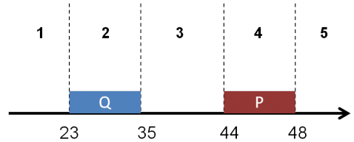
004. На числовой прямой даны два отрезка: P=[44,48] и Q=[23,35]. Укажите наибольшую возможную длину промежутка А, для которого формула
((x ϵ P) → (x ϵ Q)) ∧ (x ϵ A)
тождественно ложна, то есть принимает значение 0 при любом значении переменной x.
($\overline{(x ε P)}∨$ (x ϵ Q)) ∧ (x ϵ A)=0
($(x ∉ P) ∨$ (x ϵ Q)) ∧ (x ϵ A)=0
48-44 = 4

Slide 7
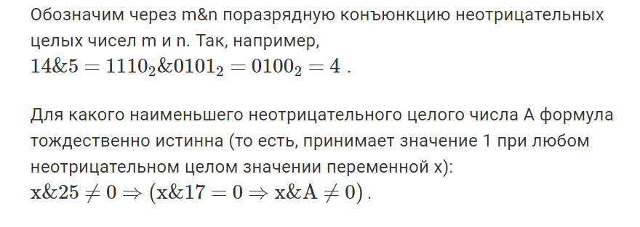
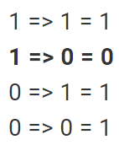
005.
ИМПЛИКАЦИЯ
25 = 11001₂
Значит, число x : 11**1, 01**1,00**,…

Slide 8
17 =10001₂.
25 = 11001₂
На 4 с конца месте там единица. Во всём остальном x может быть практически любым.
1000₂ =8

Slide 9
Источники и литература:
1.

